Slide 1
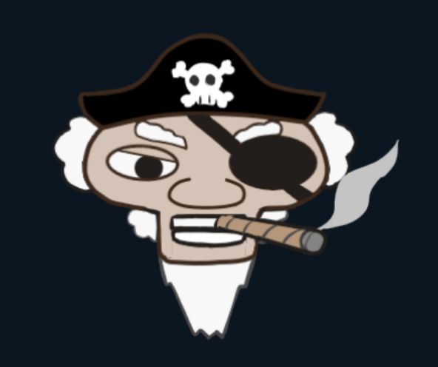
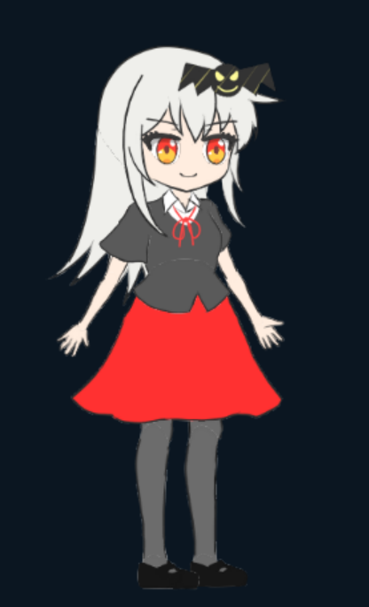
港の管理者 船長
強靭な顎で攻撃してくる綿あめ海賊団の船長。
空中要塞へ続く雲海の港を管理している。
毛は綿あめ、目玉は目玉グミでている（片方は敵に食べられてしまった）。
欠けた歯の間に葉巻を挟でいるヘビースモーカーだが、港の子供たちには慕われている。
通称モクモク船長。
行動一覧
空中を漂う
画面下を移動 （クラッコオマージュ）
仲間を呼び出す
金平糖を大量に吐き出す
アゴクラッシャー
アンナちゃんと
大きさ比較
大体このくらい？
主な攻撃は2~5の４つ。
1の状態でもぶつかるとダメージを受ける。

Slide 2
モーション一覧
Gaaa 口を開ける 開き具合(:akeru)や開く時間(:time)は指定できる
Shirome 白目を向く(やられたときとか)
Mokumoku 葉巻の煙がもくもくする このモーションは常に動かす
Yureru ひげが傾く
Crusher アゴクラッシャーのモーション
Tojiru 開いた口を閉じる 閉じる時間(:time)は指定できる
HuwaHuwa 体が上下に揺れる ふわふわ浮かぶのを表現

Slide 3
ボスステージ構成
ふわふわ空中に浮いている
真ん中だけ少し高いところに設置。
ここに乗ると弾がガンガン当たる。
しかし船長にぶつかる可能性もある。
左右の足場から乗ることができる。
ゆきだるナイトステージ
と同じすり抜けられる足場
船長は常にすり抜ける
真下からならジャンプしなくても
ギリギリ攻撃が届く。

Slide 4
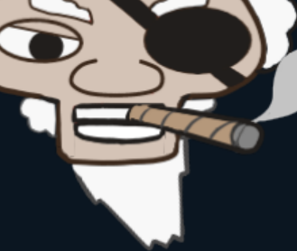
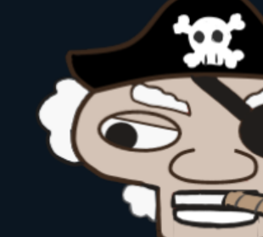
行動１.空中を漂う モーション:Yureru,HuwaHuwa
空中をゆっくり動く（最大速度 2ブロック/sec ?）
プレイヤーが地面にいる場合は脅威じゃない。
プレイヤーが足場にいる場合はぶつかるかもしれないので少し脅威になる。
みたいな感じ？
モーション「Yurasu」でひげを
移動方向とは逆に傾ける。
傾ける角度は変数radで指定。
モーション「HuwaHuwa」をループさせて
体を上下にふわふわ揺らす。
もしプログラムに余裕があったら
目をプレイヤーの方に向けてほしい！

Slide 5
行動2.画面下を移動 カービィのクラッコのオマージュ
【星のカービィ】初代式ノーダメすっぴん縛りでクラッコ系全撃破/All Kracko Boss No Damege&Abilities+α - YouTube
①敵が急に画面端に移動する
②Uの字を描いて反対の画面端まで移動する
プレイヤーはジャンプして避けるか、足場に乗って避ける。
動画の15分15秒あたりがパクリ元。
この動画のクラッコの動きをいくつかパクるといいかも。
①
ここでも移動方向とは逆にひげを傾ける
②

Slide 6
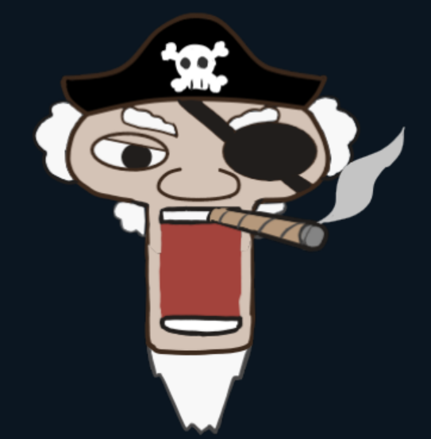
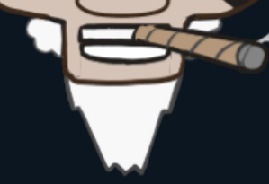
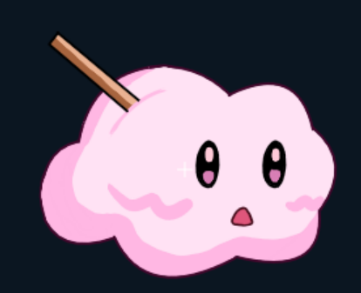
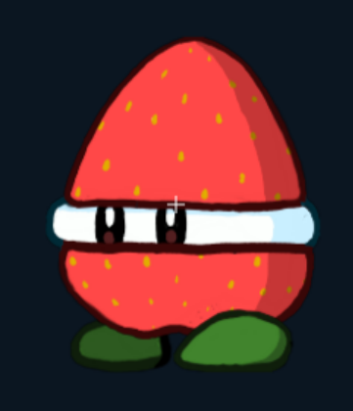
行動3.仲間を呼ぶ モーション：Gaaa,Tojiru
モーション「Gaaa」
顎をy方向に(78:akeru)ピクセル
移動する
画面右下もしくは左下に移動し、口を大きく開ける
口から雑魚敵が出てくる。
見習い雲、サラリーマンクッキー、いちごちゃん、雪だるま、クッキーとか。
モーション「Tojiru」
顎を(1:time)秒かけて閉じる

Slide 7
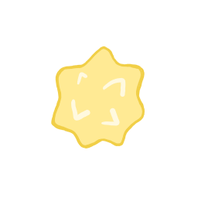
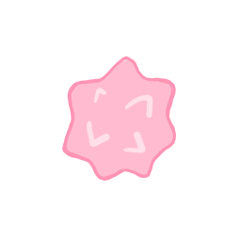
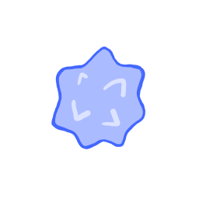
行動4.金平糖を大量に吐き出す
①プレイヤーの真上に移動
②上空で口を大きく開ける。(1秒くらいかける)
③口から金平糖を発生させる。
大量の金平糖を降らせる。マリオのハンマーブロスみたいな感じ
②、③では船長の移動速度が遅くなる。プレイヤーをゆっくり追従する(水平方向)。
金平糖の発生速度は1秒に2個くらい？
2~3秒間くらい金平糖を降らせる
ゆっくり追う
逃げる

Slide 8
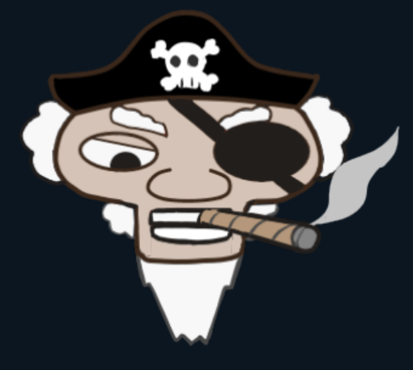
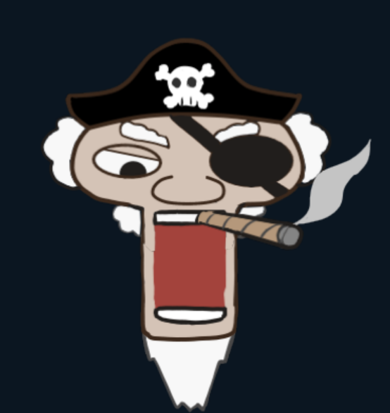
行動5.アゴクラッシャー モーション：Crusher
①プレイヤーの真上に移動する
②(3秒間:wait_time)プレイヤーを追従する(水平方向)
③その場に止まりながら口を大きく開く(0.5秒)
④0.5秒待つ
④落下し、地面に顎を突き立てる
⑤1~2秒硬直（ひるんでいる？）
①②
③④
完全な追従
ピタッと止まる
口を開ける
地面に顎を突き立てる
硬直してる間に
攻撃！
突進も入る。
④⑤
動き回ろう！
この時に
下から逃れる

